Slide 1
Урок «Основы безопасности жизнедеятельности»
Действия в условиях различного рода экстремальных и опасных ситуаций"

Slide 2
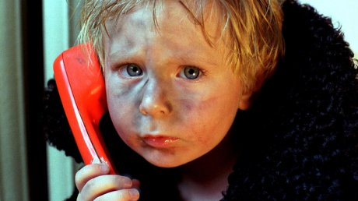
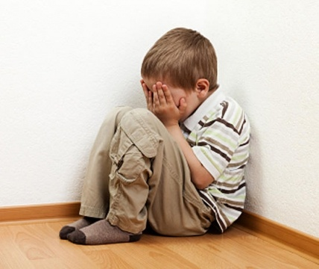
Шаги к безопасности

Slide 3
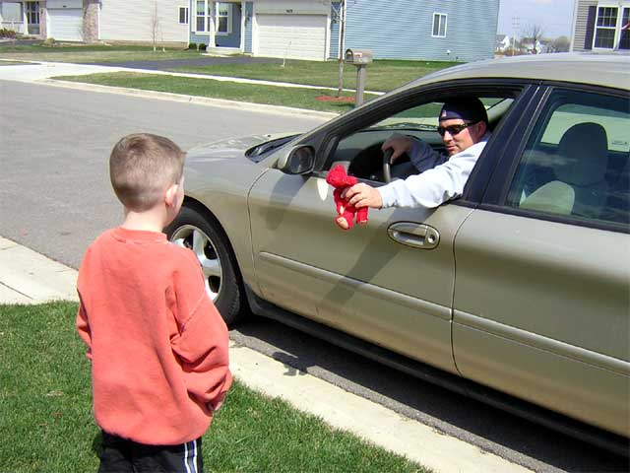
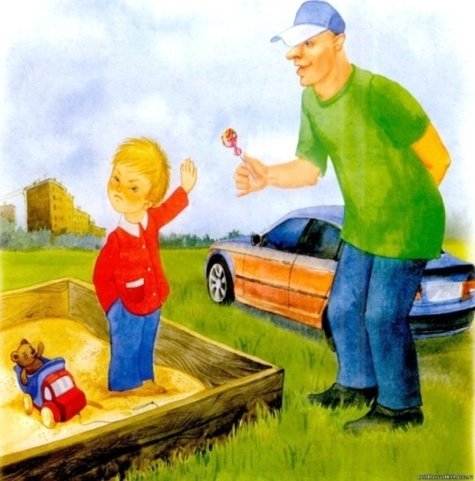
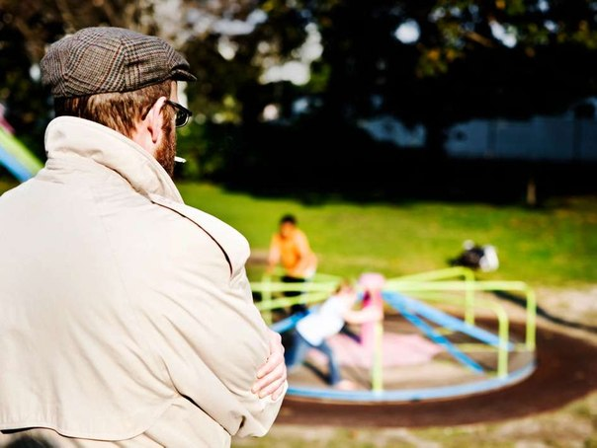
Правила безопасного поведения в городе , селе. Ситуация №1.
Вы идете по улице. К вам подходит незнакомец и предлагает покататься на машине.
Давайте обсудим, какие ваши действия?

Slide 4
Правильные действия
1. Не доверяйте незнакомцам !!!!!
2.В случае опасности не стесняйтесь кричать и просить о помощи!
3.Скажете: "Нет. Я не поеду" и отойдете или перейдете на другую сторону дороги;

Slide 6
ЗАПОМНИ!!!!!!!

Slide 7
БЕЗОПАСНОСТЬ НА ВСЕ СЛУЧАИ ЖИЗНИ

Slide 8
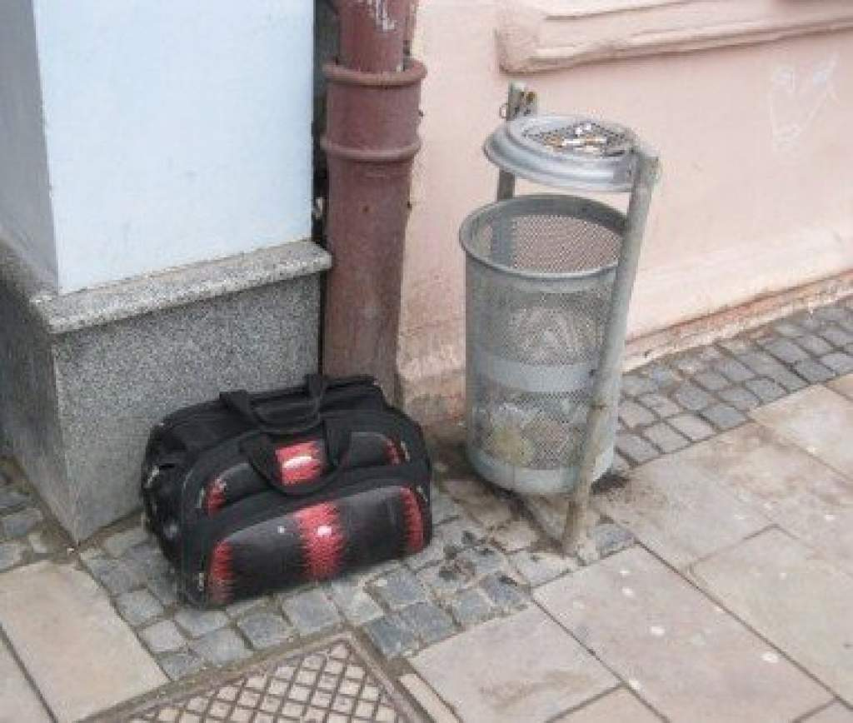
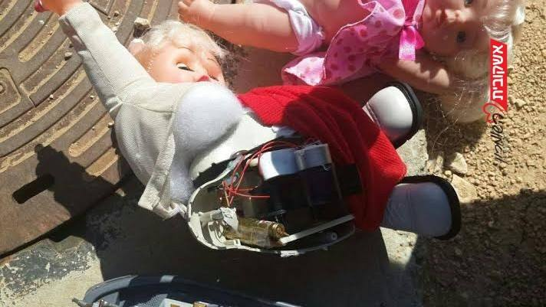
Это опасно для жизни

Slide 9
Никогда не трогайте подозрительные предметы!
Сообщите взрослым и в полицию по номеру 102 (112)

Slide 10
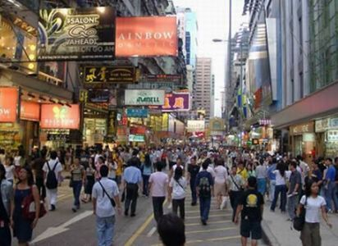
Прогулки должны быть безопасными!
Не ходите в безлюдные места!
Если вы потерялись в людном месте, не уходите далеко, попросите помощи у полицейского

Slide 11
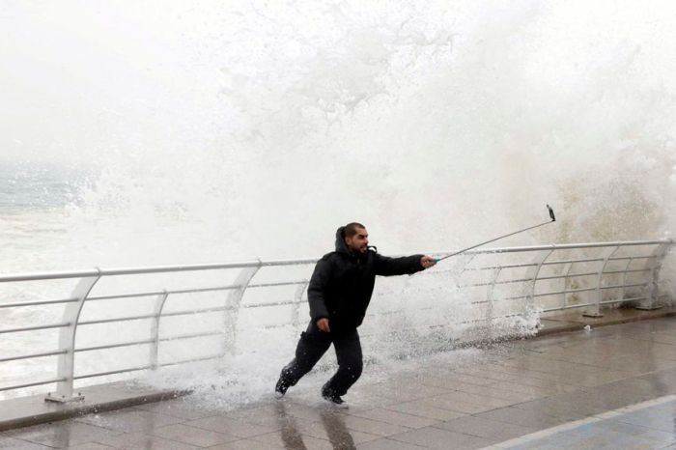
«Селфи» может быть опасно
Убедитесь, что вам ничто не угрожает!

Slide 12
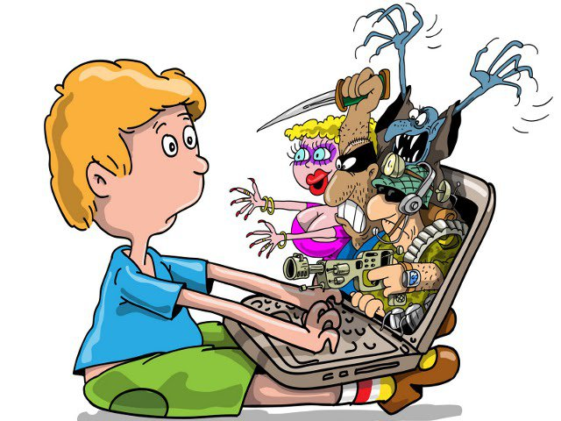
Безопасность в интернете
Не сообщайте личные данные
Не доверяйте виртуальным «друзьям»
Не посещайте подозрительные сайты

Slide 13
Экстремальные ситуации дома

Slide 14
Экстремальные ситуации дома
Ситуация №1.
. Вы находитесь дома, в своей квартире. Родители на работе. Внезапно вы чувствуете резкий запах дыма и гари. Открыв входную дверь, вы видите, что весь подъезд объят пламенем, в дыму ни лифта, ни лестнице не видно.
Давайте обсудим, какие ваши действия?

Slide 15
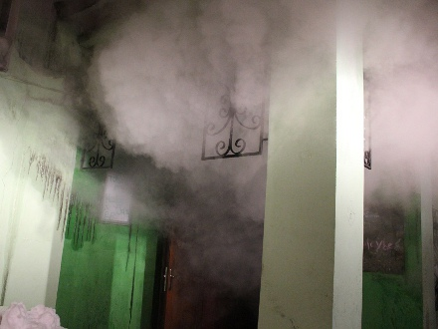

Slide 16
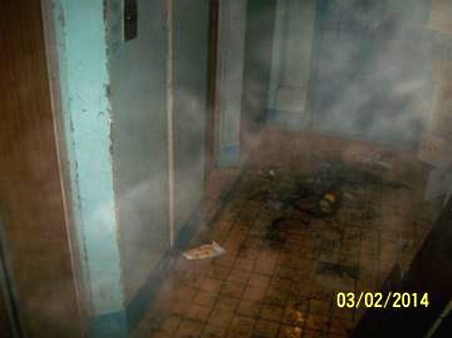

Slide 19
Правильные действия
Позвонить по телефону 01, четко назвать свой адрес, вызвать пожарных;
Плотно закрыть входную дверь, забить тряпками все щели и вентиляционные отверстия;
Набрать воды в ванну;
Перейти в самую дальнюю от входной двери комнату;
Приготовить фонарик или кусок яркой ткани, чтобы подавать сигналы;
Если есть балкон, можно выйти на балкон и там ждать пожарных.

Slide 20
«Хитрые вопросы»
Можно ли в такой ситуации пользоваться лифтом?
НЕТ
Можно ли спускаться по водосточной трубе, связывать простыни, веревки, чтобы выбраться с балкона?
НЕЛЬЗЯ!
Как можно передвигаться по задымленному помещению?
ПОЛЗКОМ ИЛИ СОГНУВШИСЬ.

Slide 21
Экстремальные ситуации дома
Ситуация №2
В 16.00. Вы смотрите телевизор в своей комнате. Бабушка дремлет в соседней комнате. Внезапно телевизор взрывается и начинает сильно дымиться. Комната заполняется дымом.
Давайте обсудим ваши действия.

Slide 22
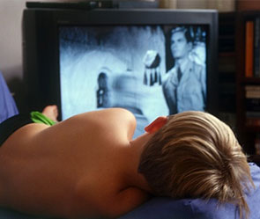

Slide 23
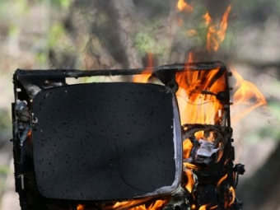

Slide 24
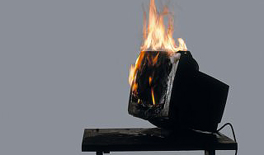

Slide 25
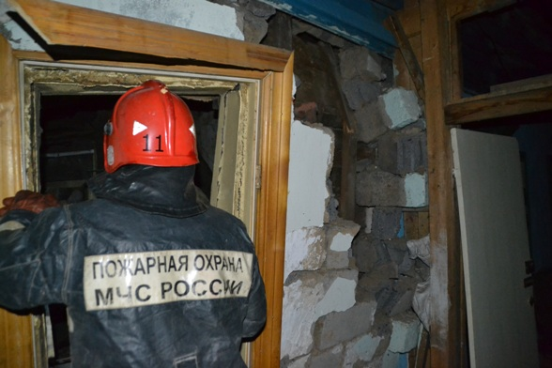

Slide 26
Правильные действия
Выключить шнур телевизора из розетки;
Набросить на телевизор плотное одеяле;
Намочить платок и дышать через него;
Плотно закрыть окна;
Забрать бабушку и немедленно выйти из помещения, плотно прикрыв за собой дверь;
Позвонить по телефону - 01, вызвать пожарных.

Slide 27
«Хитрые вопросы»
Может быть, сначала нужно было вылить на горящий телевизор ведро воды?
НЕТ! Нельзя тушить включенные электроприборы водой – будет удар током
Если глаза разъедает дым, что делать?
Закрыть глаза, передвигаться, держась за стенки

Slide 28
Экстремальные ситуации дома
Ситуация №3
Вечер. Вы зашли домой и с порога почувствовали сильный запах газа. Родителей нет дома.
Давайте обсудим ваши действия.

Slide 30
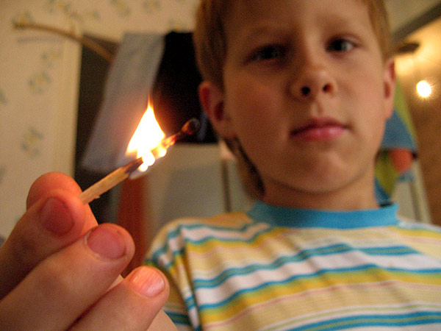

Slide 31
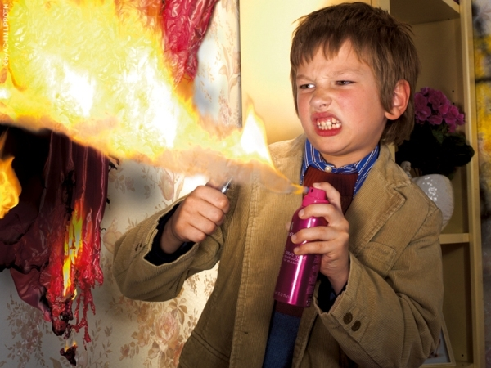

Slide 32
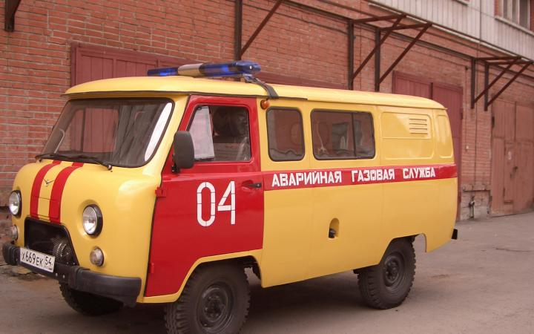

Slide 33
Правильные действия
Не зажигать спичек, свечей, зажигалок;
Выключить газовые конфорки;
Немедленно перекрыть газ;
Выключить все электроприборы;
Открыть форточки;
Звонить в газовую службу по телефону - 04

Slide 34
«Хитрые вопросы»
Можно ли самому пытаться ремонтировать газовую плиту; выкручивать конфорки, горелки и т.д.?
Нельзя!
Можно ли проверить утечку газа, поднося спичку к конфорке?
Нельзя! Может прогреметь взрыв.
Нужно ли пить какие-нибудь лекарства от отравления газом?
Нет, только по назначению врача!

Slide 35
Экстремальные ситуации дома
Ситуация №4
Войдя в одну из комнат квартиры, вы увидели, что в ней много пара, а пол залит водой. Из одной батареи отопления бьет струя горячей воды. Дома больше никого нет. Родители придут с работы примерно через 3 часа.
Давайте обсудим ваши действия.

Slide 36
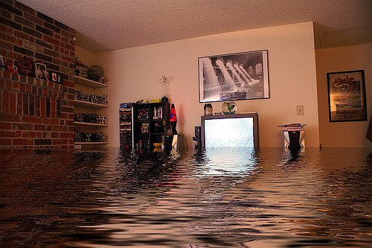

Slide 37
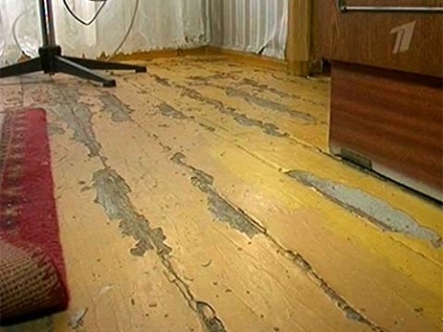

Slide 39
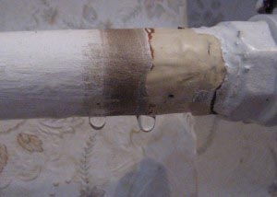

Slide 40
Правильные действия
Сообщить об аварии соседям или родителям;
Позвонить в ремонтно-эксплутационное управление и попросить прислать слесаря-водопроводчика;
Отключить электричество.
Перекрыть воду;
Поставить в места протечки ведра, тазы, убирать воду.

Slide 41
«Хитрые вопросы»
Нужно ли отключать газ?
Не обязательно.
Если не знаешь телефона, куда звонить, что делать?
Спросить у соседей.
Как будешь убирать с пола?
Тряпками и отжимать их в ведро.

Slide 42
Экстремальные ситуации на улице

Slide 43
Экстремальные ситуации на улице
Ситуация №1
Вы с родителями пришли на футбольный матч. По окончании на выходе возникли давка и суматоха, к тому же отключилось освещение. Началась паника. Вас оттеснили от родителей, и вы потеряли их из виду. У вас на землю упала сумка.
Давайте обсудим ваши действия.

Slide 44
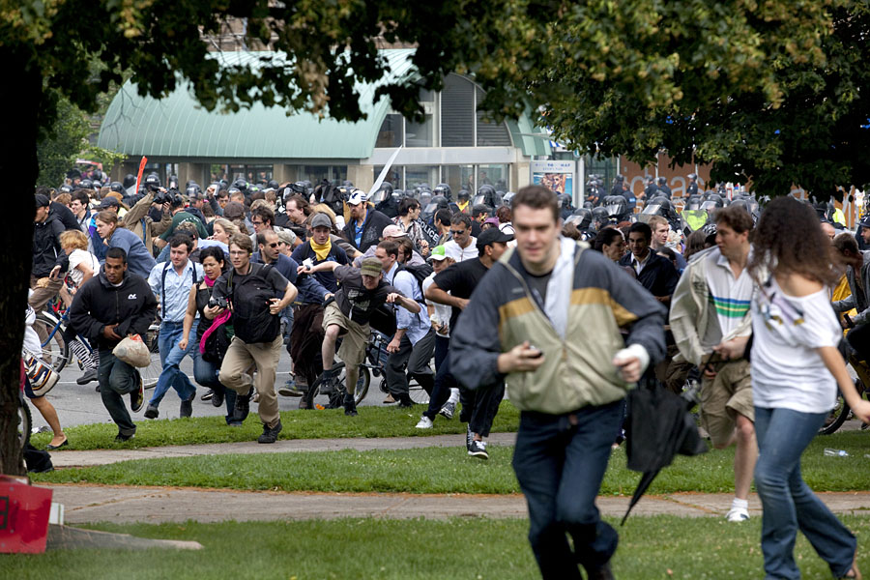

Slide 45
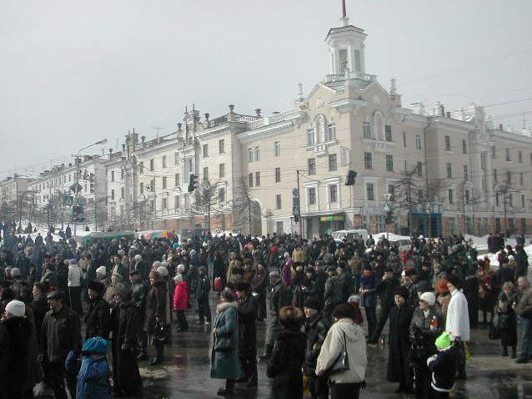

Slide 46
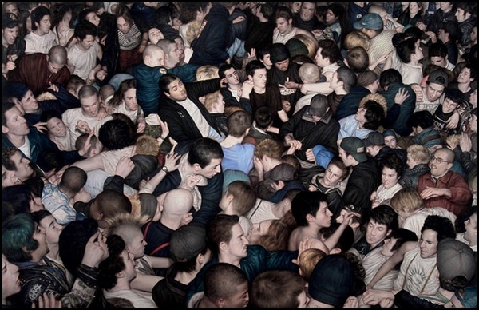

Slide 47
Правильные действия
Держаться в середине толпы и после прохода узких мест постараться выбраться из нее;
Искать своих родителей после окончания сутолоки;
Забыть о сумке, собраться, застегнуть одежду;
Позвонить домой, друзьям, соседям сообщить о себе;
Обратиться к любому полицейскому и заявить о том, что вы потерялись.

Slide 48
«Хитрые вопросы»
Можно ли кричать, звать родителей?
Нет, так вы только усиливаете панику.
Нужно ли пытаться поднять сумку?
Нельзя! Тебя могут затоптать.
Можно ли использовать столб, тумбу, памятник, чтобы выбраться из толпы?
Нельзя! Тебя могут раздавить.

Slide 49
Экстремальные ситуации на улице
Ситуация №2
Во время прогулки по лесу в пожароопасный период (сухая погода и ветер) вы уловили запах дыма, и определили, что попали в зону лесного пожара.
Давайте обсудим ваши действия.

Slide 50
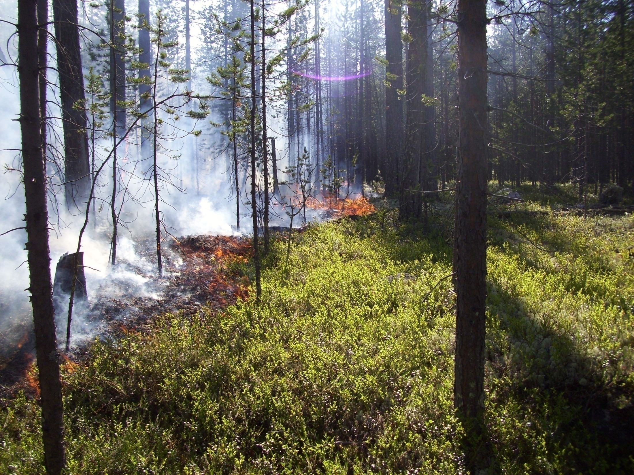

Slide 51
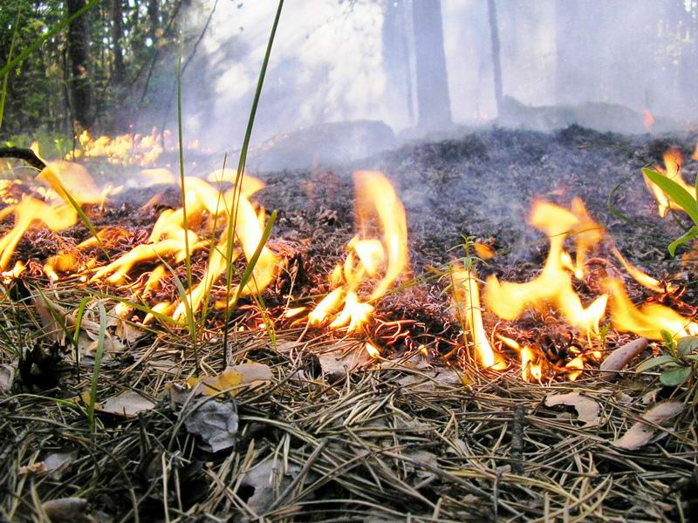

Slide 52
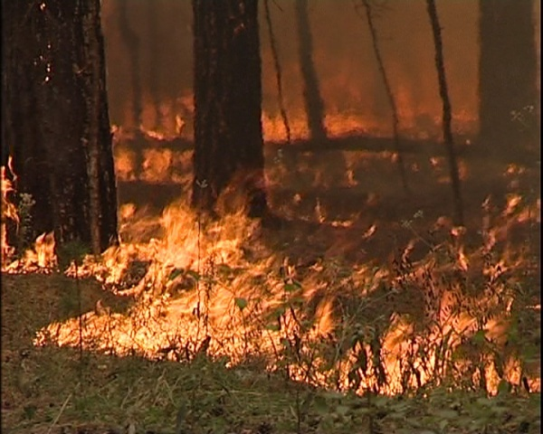

Slide 53
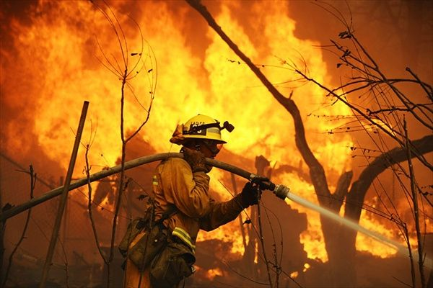

Slide 54
Правильные действия
Определить направление ветра и распространения огня;
Быстро выходить из зоны пожара навстречу ветру по возможности параллельно фронту распространения огня;
Идти, пригибаясь к земле, и не стараться обогнать пожар;
Если поблизости есть водоем, смочить одежду и накрыть ею голову и верхнюю часть тела.
Выйдя из опасной зоны, сообщить о пожаре по телефону - 01

Slide 55
Экстремальные ситуации на улице
Ситуация №3
Во время отдыха на природе вас застала гроза.
Давайте обсудим ваши действия.

Slide 57
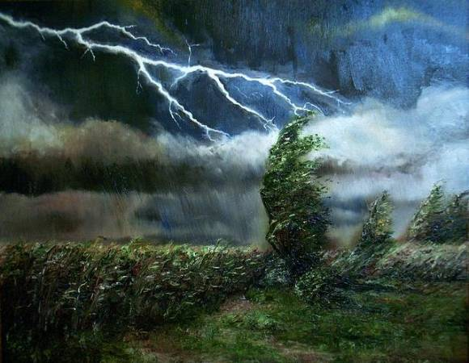

Slide 58
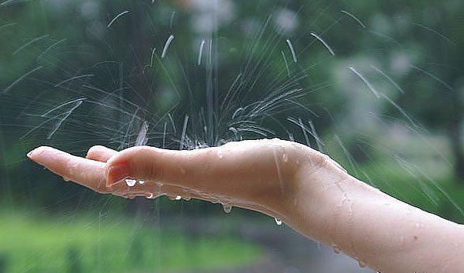

Slide 59
Правильные действия
Отойти подальше от высоких предметов (отдельно стоящих деревьев, вышек, опор);
Находясь на возвышении (холм, сопка, скала), спуститься вниз;
Не укрываться в камнях и скалах;
Постарайтесь разместиться на сухом месте (колода, пень) и убрать ноги с земли;
Отойти подальше от воды (река, озеро, пруд)

Slide 60
«Хитрые вопросы»
Можно ли спрятаться от молнии под деревом?
НЕТ
Можно укрыться в машине?
Да, ее металлический корпус защитит вас.
Можно ли бегать, двигаться во время грозы?
НЕТ

Slide 61
Экстремальные ситуации на улице
Ситуация №4
Во время прогулки по улице на вас напала собака. У вас в руках клюшка и сумка с коньками.
Давайте обсудим ваши действия.

Slide 62
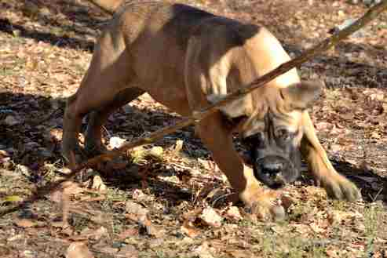

Slide 63
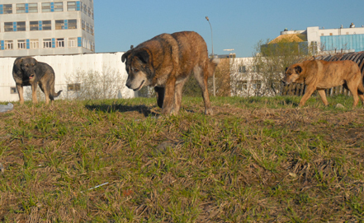

Slide 64
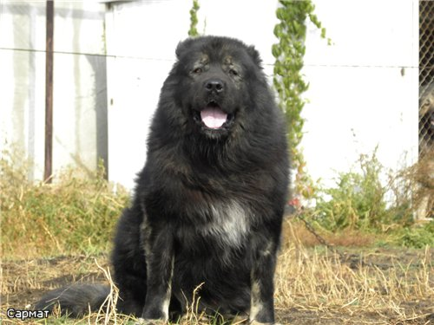

Slide 65
Правильные действия
Развернуться к собаке боком и громко отдать несколько команд («Фу», «Нельзя», «Сидеть!», «Лежать!»);
Не делая резких движений, позвать хозяина(если он находится рядом);
Если рядом никого нет, медленно уходить от собаки, не ускоряя движение;
Нельзя кричать, махать руками, бросать палки и камни, смотреть собаке в глаза.

Slide 66
«Хитрые вопросы»
Можно ли замахнуться клюшкой и отогнать собаку;
НЕТ
Можно ли убежать от собаки?
НЕТ
Можно ли закричать на собаку, отгоняя ее клюшкой, бросить в нее сумкой?
НЕТ

Slide 67
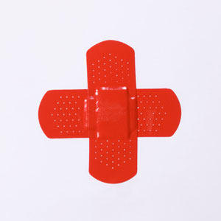
Первая помощь пострадавшим

Slide 68
Первая помощь пострадавшим
Ситуация №1
Ваш друг во время игры в футбол упал и рассек ногу стеклом. Никаких медикаментов под рукой нет.
Давайте обсудим ваши действия

Slide 69
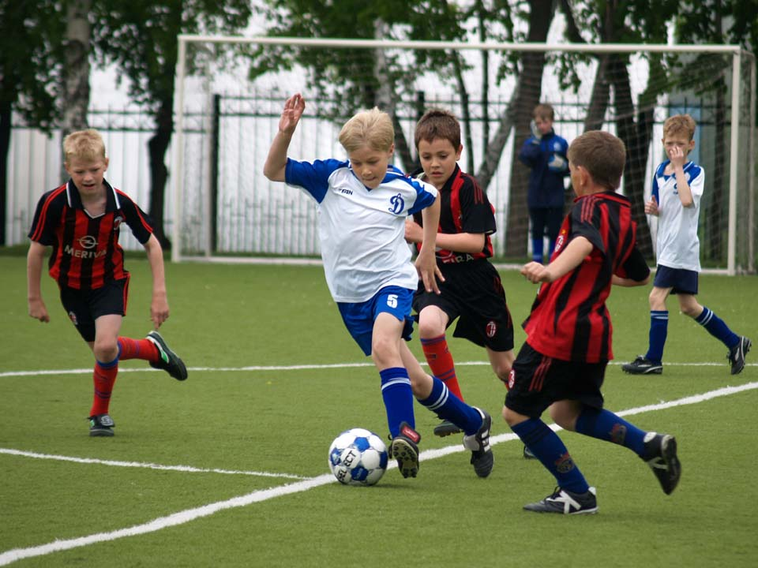

Slide 70
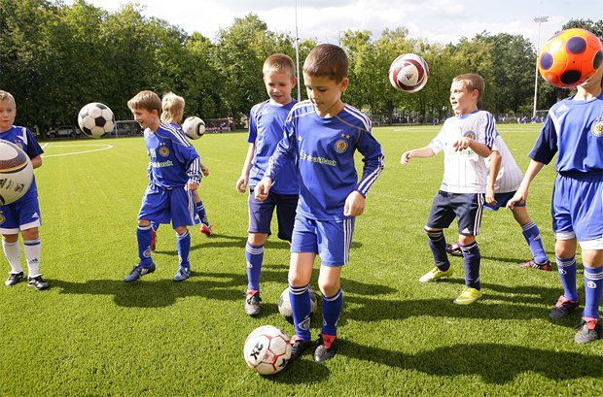

Slide 71
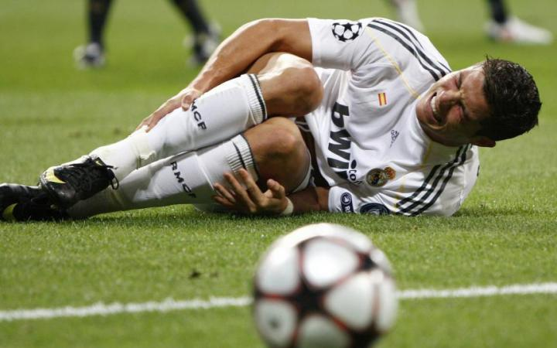

Slide 72
Правильные действия
Крепко прижать пальцем сосуд выше раны;
Наложить давящую повязку на место кровотечения;
Максимально согнуть ногу;
Поднять ногу выше грудной клетки.

Slide 73
«Хитрые вопросы»
Какая трава останавливает кровотечение?
ПОДОРОЖНИК
Как узнать, из вены или из артерии идет кровь?
Из вены кровь темная, а из артерии – алая.

Slide 74
Первая помощь пострадавшим
Ситуация №2
Вы лежали на диване, смотрели телевизор. И вдруг у вас пошла носом кровь.
Давайте обсудим ваши действия.

Slide 75
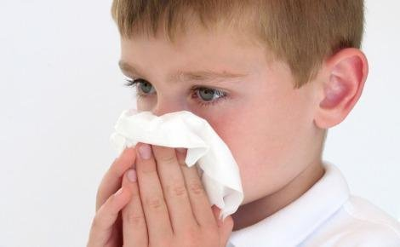

Slide 76
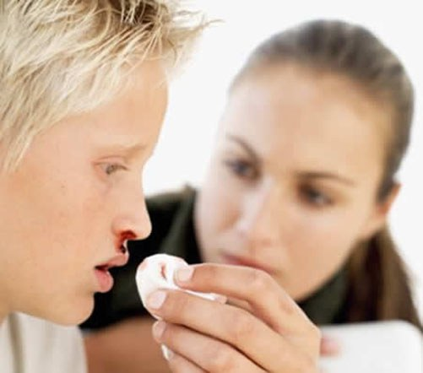

Slide 77
Правильные действия
Сесть наклонив туловище вперед;
Положить на нос лед;
Если не помогает, прижать крылья носа к перегородке на 5-10 минут;
Если не помогает, вложить кусочек ваты, смоченный в растворе соли (1 чайная ложка на стакан воды);
Если не помогает, обратиться к врачу.

Slide 78
«Хитрые вопросы»
Можно ли ложиться на спину, чтобы кровь стекала в горло?
НЕТ
Можно ли остановить кровотечение перекисью водорода?
ДА
Можно ли после носового кровотечения пить горячий чай, кофе?
НЕТ

Slide 79
Первая помощь пострадавшим
Ситуация №3
В саду вас укусила оса или пчела.
Давайте рассмотрим ваши действия.

Slide 80
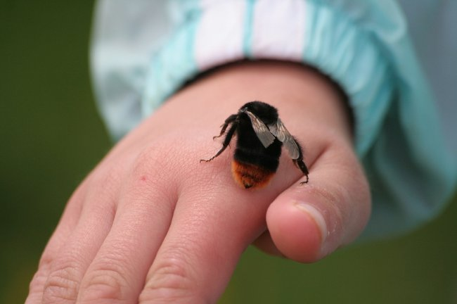

Slide 81
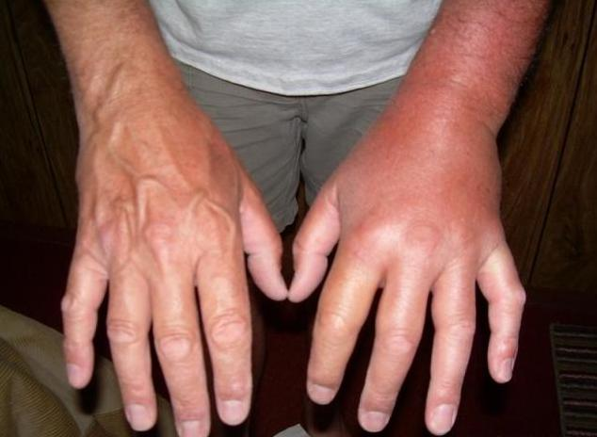

Slide 83
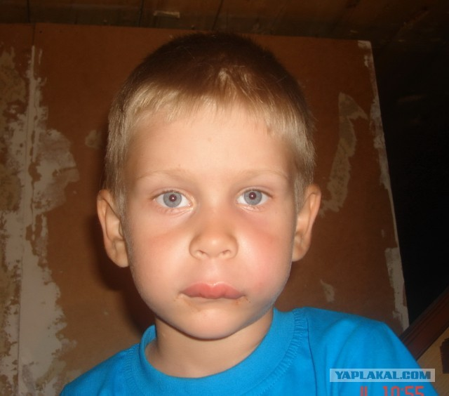

Slide 84
Правильные действия
Удалить жало пчелы из кожи, прижав его ногтями больших пальцев и стараясь не касаться сумочки с ядом, чтобы не выдавить его еще больше;
Приложить к ране холодный компресс;
Лечь на спину так, чтобы его ноги были выше головы;
Облегчить себе дыхание (расстегнуть пояс, ворот);
Укрыться одеялом;
Не пить, не есть.

Slide 85
«Хитрые вопросы»
А жало осы нужно удалять?
Нет, оса не оставляет жало.
А если пчела укусила за язык – это смешно?
Нет, это очень опасно, можно задохнуться.
Может быть, потеря сознания от укуса пчелы или осы?
Да.

Slide 86
«Если к вам придет беда – Знаем, как помочь всегда!

Slide 87
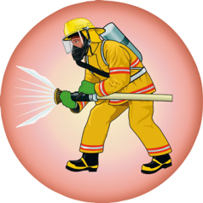
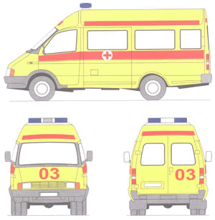
Номера телефонов служб
01 – пожарная охрана
02 - полиция
03 – «Скорая помощь»
04 – газовая служба

Slide 88
СПАСИБО ЗА ВНИМАНИЕ!

